Slide 1
КОНВЕРГЕНТНОСТЬ
НОРМА НАШЕЙ
ЖИЗНИ

Slide 2
КОНВЕРГЕНТНОСТЬ ДЛЯ НАС
С ПОТРЕБИТЕЛЕМ
С ПАРТНЕРАМИ
В ОГРАНИЗАЦИИ
Брендформанс
Встраивание в жизнь потребителя
Ко-промо
Коллаборации
Совместное
творчество
Цифровая трансформация
Решения, принимаемые на данных

Slide 3
ИСКУСТВЕННЫЙ ИНТЕЛЕКТ
НАШЕ ВСЕ

Slide 4
МЫ АКТИВНО ИСПОТЗУЕМ ИИ
В СОЗДНИЕ КРЕАТИВОВ
В БИЗНЕСЕ
Баннеры
Карточки товаров
Упаковка
Планирование кампаний
Оптимизация бизнес - процессов
Model driven организация

Slide 5
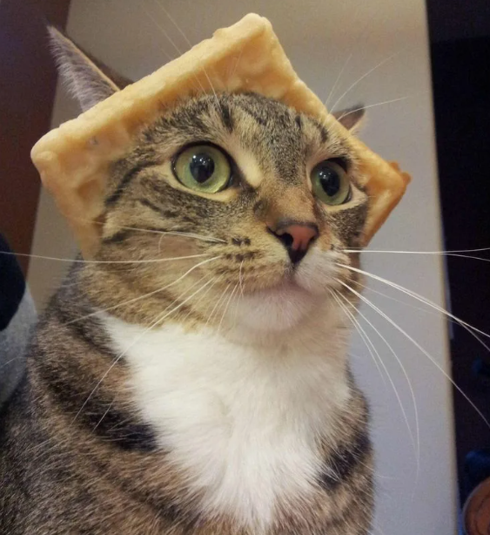
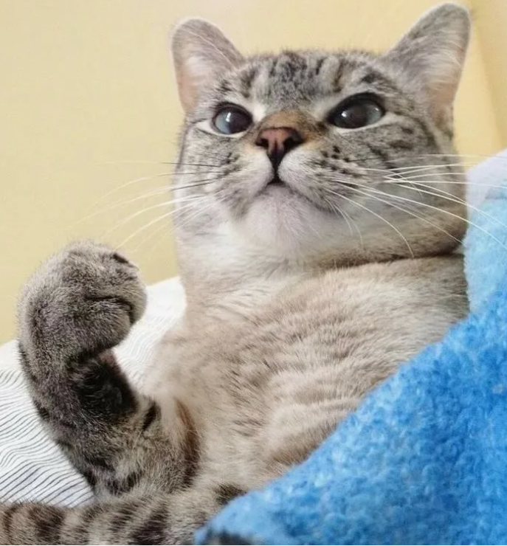
НИ ШАГУ
БЕЗ КОТИКОВ

Slide 6
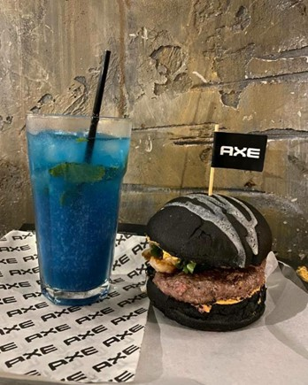
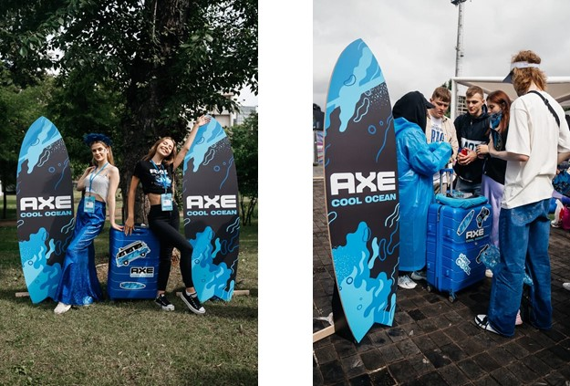
AXE: КАК ПРИВЛЕЧЬ ПАРНЕЙ

